Slide 1
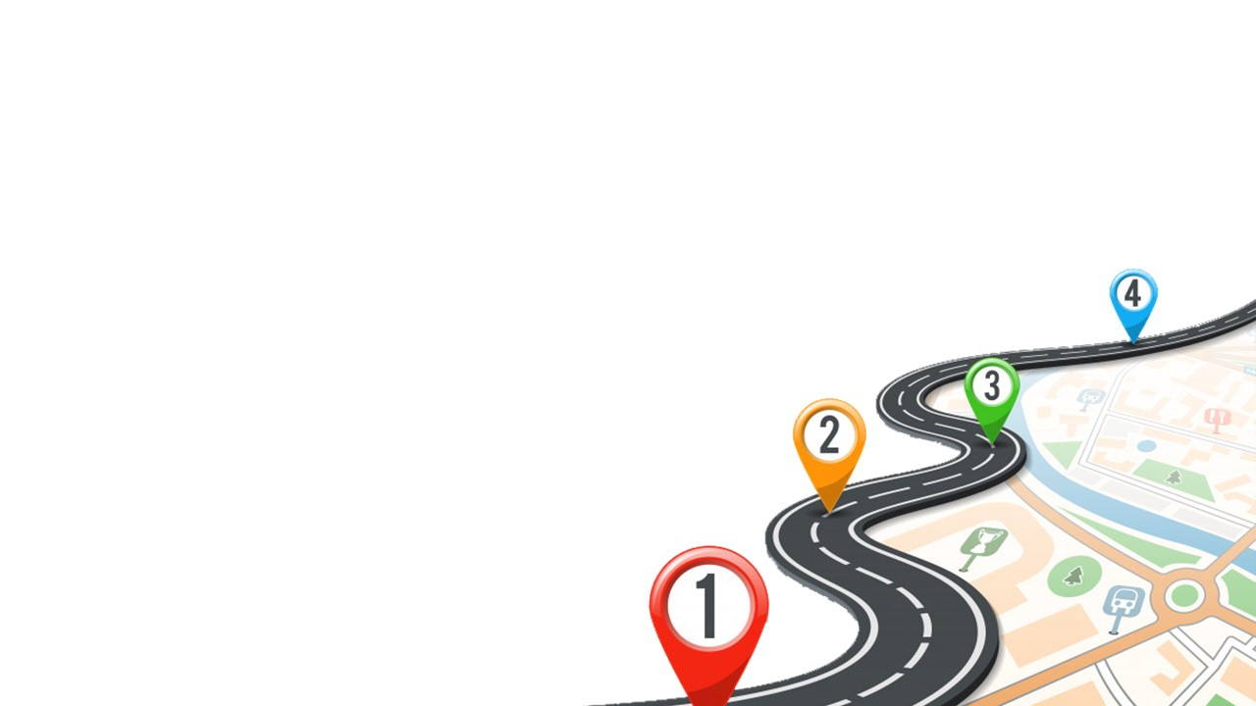





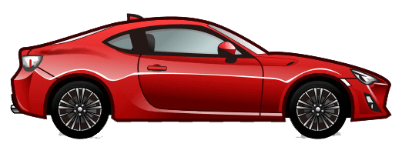
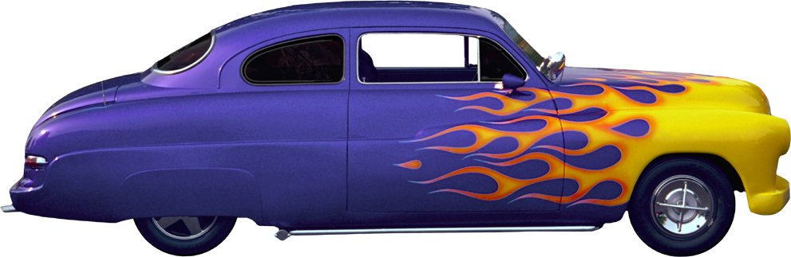
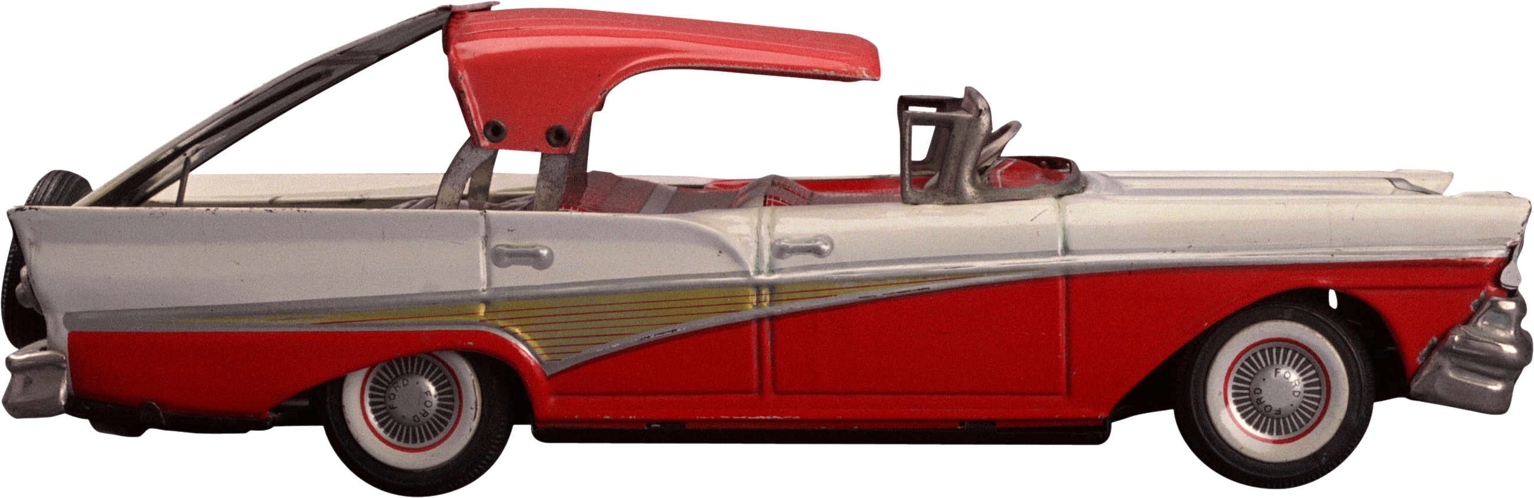
«Система распознавания дорожных знаков»
РобоСтар82
Пешков
Иван
Молотильников
Семен
Горячев
Тимофей

Slide 2

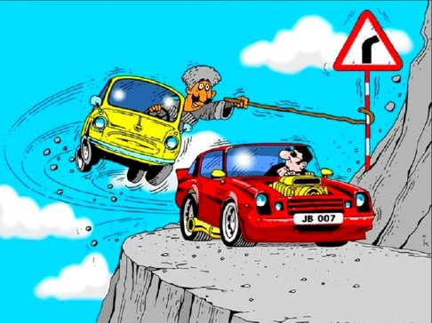
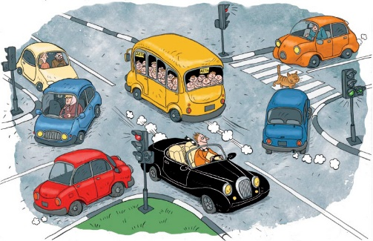

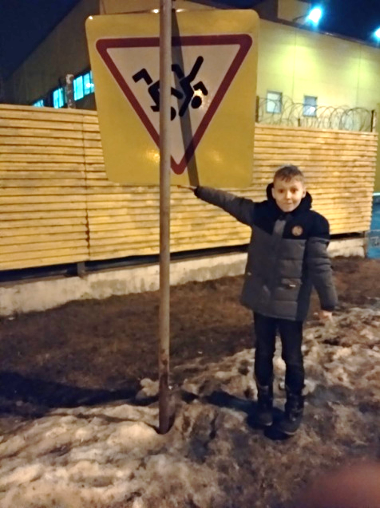
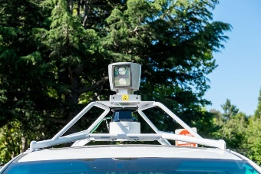
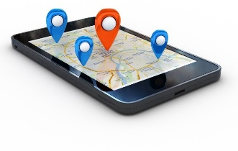
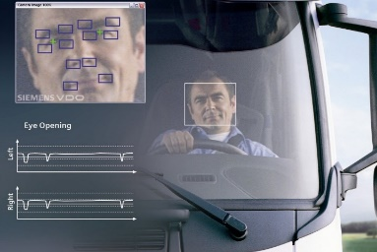
Проблема безопасности на дорогах
ПДД соблюдают не все участники дорожного движения
Низкая пропускная способность дорожного трафика
Усталость водителей приводит к повышению аварийности
Дорожные знаки могут ломаться или быть не читаемы
Существующие решения
Камеры и лидары
Геопозиционирование
Мониторинг состояния водителя
Наше решение
Создать для машины умную среду, где знаки сразу «говорят» с машиной на ее языке.

Slide 3
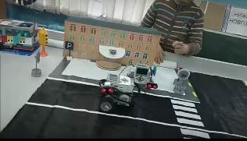
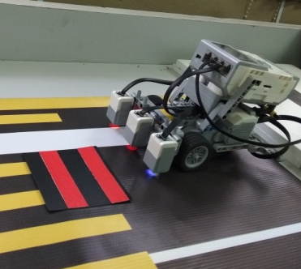
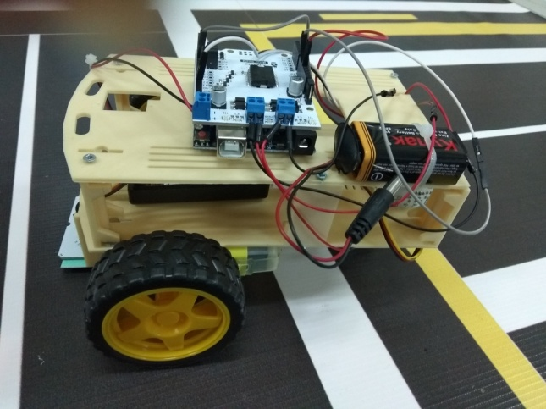
Наши решения:
Передача сигнала через Bluetooth
Штрих-код разметка
Знаки с РФИД-метками
1
2
3
Плюсы:
1) Высокая информативность знака
2) Информативность не зависит от погодных условий
Минусы:
Дорогостоящее оборудование
Знак посылает сигнал не избирательно
Плюсы:
1) Высокая информативность знака
2) Знак посылает сигнал избирательно
3) Экономически выгодно
Минусы:
Информативность зависит от погодных условий
Эффективно только в южных климатических зонах
Плюсы:
Высокая информативность знака
Многократная запись информации
3) Информативность не зависит от погодных условий
4) Знак посылает сигнал локально
5) Информация считывается в движении
6) Групповое считывание меток
7) Экономически выгодно
Минусы:
Технология не распространена

